Slide 1
МУНИЦИПАЛЬНОЕ КАЗЁННОЕ ДОШКОЛЬНОЕ ОБРАЗОВАТЕЛЬНОЕ УЧРЕЖДЕНИЕ
ДЕТСКИЙ САД «Березка» п. Такучет.
Спортивный час
Воспитатель : Борисова Валентина Дмитриевна.

Slide 2
Главная цель занятия физической культурой -это не только поддержания в норме здоровья детей, но и актуальная возможность для развития собственной дисциплины, самооценки ребенка, самоуважения, духа команды, дружбы, сплоченности коллектива, умения общаться со сверстниками и взрослыми.
.

Slide 3
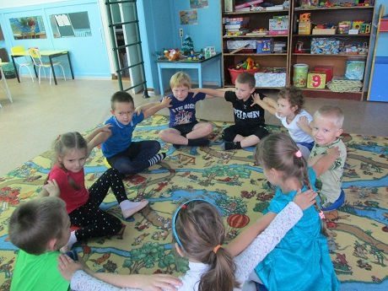
Актуальность.
Дошкольное детство охватывает период жизни от рождения до семи лет. Этот возраст является наиболее благоприятным периодом для всестороннего развития ребенка. В это время дети познают окружающий мир, происходит формирования личности.
Физическая культура и спорт играют важную роль в формировании личности дошкольника. Многие социальные ситуации проигрываются в спортивной деятельности (игре), что позволяет ребенку нарабатывать для себя жизненный опыт, выстраивать особую систему ценностей и установок.

Slide 4
Цель спортивного час: формирование личности ребенка дошкольного возраста через элементы и правила спортивной игры. Совершенствование двигательной деятельности детей на основе потребности в движении.
Задачи:
-развивать способность к принятию собственных решений- на основе уверенности в себе, осознанности нравственного выбора и приобретения социального опыта;
-развивать навыки саморегуляции поведения;
-осваивать нормы и правила общения и поведения детей со взрослыми друг с другом;
-освоение детьми на начальном уровне социальных ролей: я- член команды, я- командир , я –девочка(мальчик), через сущностное проживание и самоопределение в этих ролях.

Slide 5
Методы решения поставленной цели и задач:
Внедрение новых педагогических технологий
Детский совет.(инициатива, право на самостоятельный выбор)
-метод реагирования ; (право участвовать в планировании деятельности, возможность выбора).
-метод продолжения начатого разговора;(педагог начал беседу, а дети продолжают).
-беседа на основе естественной ситуации (ситуативные беседы).
Рефлексивный круг . (круг рассуждений проводиться в конце спортивного часа ).
Спортивная игра
- игровой метод;
метод круговой тренировке;
соревновательный метод;
метод строго регламентированного упражнения.

Slide 6
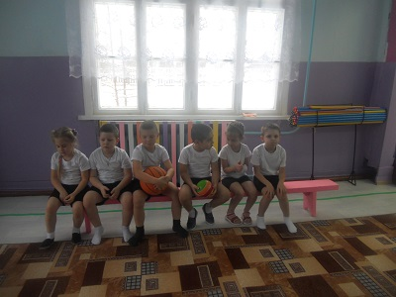
Режим проведения спортивного час.
Организуется и проводиться 1 раз в неделю с детьми старшего дошкольного возраста (5-7 лет). Его длительность 25-30 минут.
Форма организации часа -фронтальные, подгрупповые, по гендерной принадлежности(команда девочек и мальчиков).

Slide 7
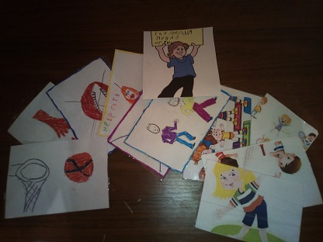
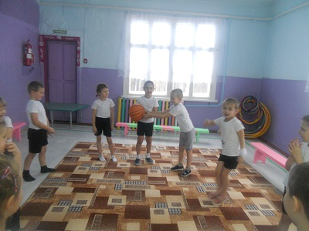
Структура спортивного часа
Вводно- подготовительная часть.
«Круг рассуждений»(обсуждение с детьми чем мы будем заниматься на спортивном часе).
1.Выбор спортивной игры с которой ребята хотят познакомиться.(голосования, выбора карточки, договоренности друг с другом)-проводиться один раз в начале месяца;
2.Выбор командира команды ( опрос среди детей кого они могут предложить и по каким качествам);
3.Выбор детьми задания для разогрева мышц.
Проводиться.

Slide 8
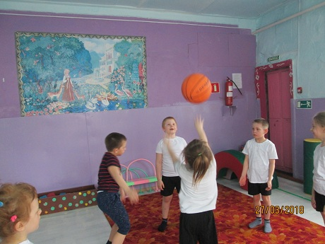
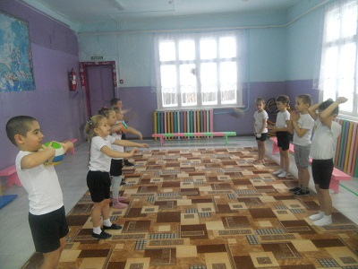
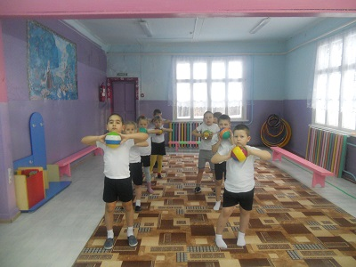
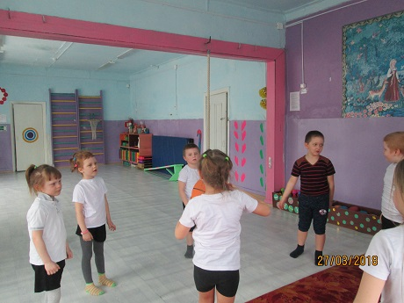
Основная часть
Разучивание элементов выбранной спортивной игры, закрепление правил игры.

Slide 9
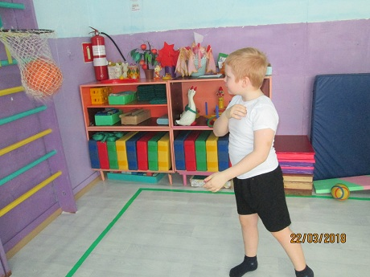
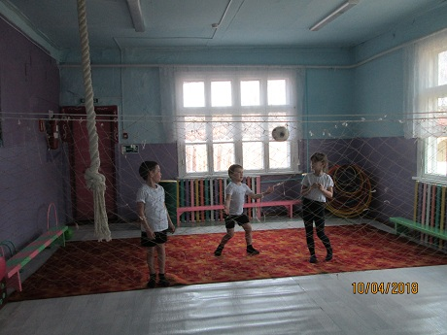
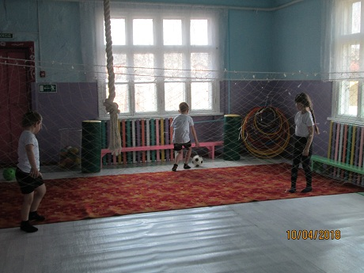
3.Заключительная часть
Проводиться подвижная игра на закрепления ранее разученных упражнений на развития реакции на сигнал, на развития внимания.

Slide 10
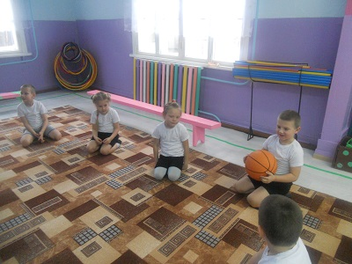
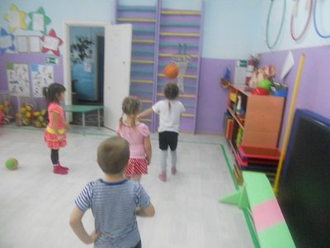
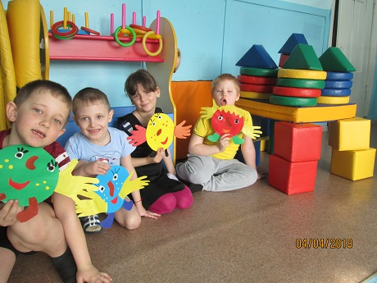
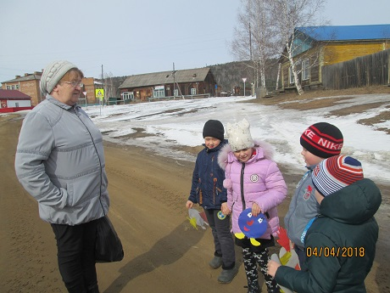
Круг рассуждения (Рефлексивный круг)
(полученные впечатления детей от мероприятия)

Slide 11
О центре уединения
Включение родителей в образовательный процесс.
Семья- самый первый и важнейший социальный институт, который отвечает за эмоциональную компетентность дошкольника и его нормальную адаптацию к жизни, его социализацию.
-Детско-родительский проект «Волшебные мячи».
-Анкеты для родителей .
-Папки передвижки для родителей.

Slide 12
Используя данные технологии в работе с дошкольниками, я убедилась что дети получают не формальные знания о правилах поведения в обществе, а приобретают практические навыки и умения. Воспитанники становятся более самостоятельными и инициативными.
Спасибо за внимание!

